Slide 1
География
Биология
История
Открытое межпредметное мероприятие для 7-9 классов
«Северный Ледовитый океан: экология, история, современность»

Slide 2
Ребята! Сегодня мы проведем мероприятие для 7-9х классов, которое называется «Северный Ледовитый океан: экология, история, современность».
Мы вместе с вами вспомним, что Северный Ледовитый океан – это часть Мирового океана, вспомним моря Северного Ледовитого океана, которые омывают берега России, поработаем с картой.
Мы также вспомним историю открытия Северного морского пути. Вы узнаете новые интересные факты из истории открытия Северного морского пути, а также о современном значении его для экономики России и ряда зарубежных стран.

Slide 3
На мероприятии вы увидите много интересных слайдов и видеоматериалов из истории Северного морского пути, о животном мире Северного Ледовитого океана .
Мы с вами разгадаем тематический кроссворд «На далеком Севере».
Одним из видеосюжетов будет фильм о заповеднике белых медведей на острове Врангеля. Этот остров находится в Северном Ледовитом океане.
Многие из вас, наверное, знают, что 2013 год объявлен «Годом защиты окружающей среды», поэтому, говоря о животном мире, об экологической обстановке морей Северного Ледовитого океана мы, конечно, с вами будем говорить и о защите окружающей среды.

Slide 4
I
Северный Ледовитый океан – часть Мирового океана
География
Вопросы.
1) Сколько океанов составляют Мировой океан ?
2) Назовите эти океаны.
3) Какой океан является самым большим по площади и самым глубоким ?
4) Какой океан является самым теплым ?
5) Какой океан занимает второе место по своим размерам ?
6) Какой океан является самым маленьким по размерам ?
7) Какой океан самый холодный ?

Slide 5
Моря Северного Ледовитого океана, омывающие берега России.
Баренцево море
Белое море
Карское море
Восточно-Сибирское море
Чукотское море

Slide 6
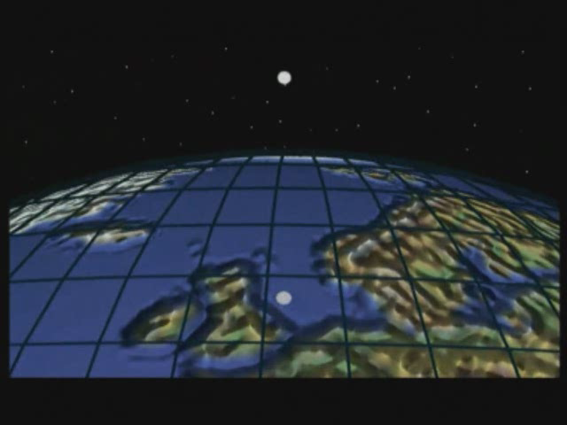
Самый холодный

